Slide 1
Decorator
李星霖

Slide 2
目录
简介
场景与角色
总结扩展

Slide 3
装饰者模式
为对象动态的给添加额外的职责
在子类继承之外，提供一种新的扩展功能的方式
Notes:
装饰者模式（又称装饰模式、包装(Wrapper)模式）
很像代理模式，本质区别其实是代理可以控制对对象的访问。
但是和代理的区别是考虑使用的场景不同

Slide 4


咖啡店的故事
Coffee店里面有两中品种：拿铁和摩卡。拿铁10元。他们准备设计一个订单系统，满足他们的去寻求。
拿铁 ：10元
摩卡：9元
加糖： 2元
加牛奶：5元
加椰奶：7元
加豆浆：3元
Notes:
每个客人都有自己的要求，要根据咖啡添加自己的调料，那么收费就不同，类的职责不同，、根据场景设计类会有无限多的类，因为场景多的可能超乎想象，造成类爆炸
那么思考，是不是可以动态的给一个类增加职责

Slide 5
Coding

Slide 6
使用场景
在不影响其他对象的情况下，以动态、透明的方式给单个对象添加职责。
需要动态地给一个对象增加功能，这些功能也可以动态地被撤销。 当不能采用继承的方式对系统进行扩充或者采用继承不利于系统扩展和维护时

Slide 7
角色
Component
定义待装饰对象的公共接口
ConcreteComponent
待装饰的实际对象
Decorator
定义所有可动态添加功能的公共接口，引用Component对象
ConcreteDecorator
所有可以添加额外功能到ConcreteComponent上的功能类

Slide 8
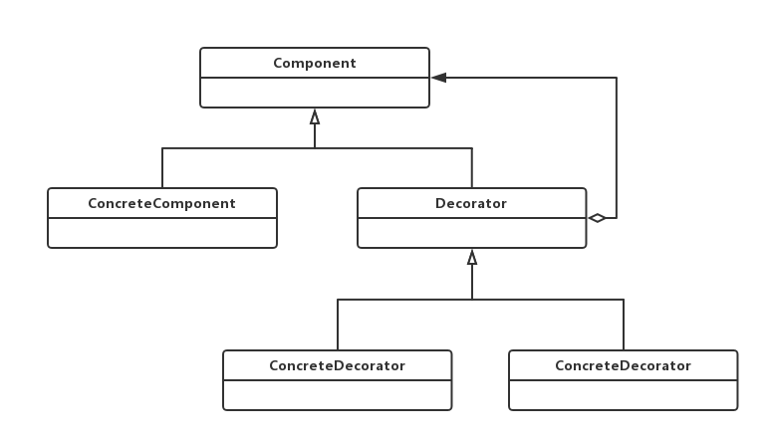
UML

Slide 9
总结
优缺点
真实场景（AOP）
安全认证授权
日志
缓存
校验
异常处理
Notes:
优点：
1、运行时扩展行为更灵活
2、任意扩展decorator
3、扩展不影响现有对象
缺点：
1、会产生大量类似decorator的对象

Slide 10
相关的设计模式
Adapter
Strategy
思考：装饰者模式和子类继承的差异？

Slide 11
Thanks

